Slide 1


«ЧАС ПСИХОЛОГА»
Психолого-педагогическая служба в образовательной организации
Структура службы, организационно-методические механизмы, целевые группы обучающихся, профессиональный стандарт педагога-психолога, отчетно-учетная документация педагога-психолога

Slide 2

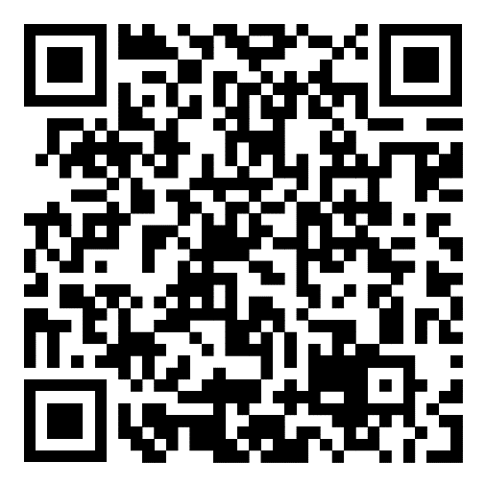

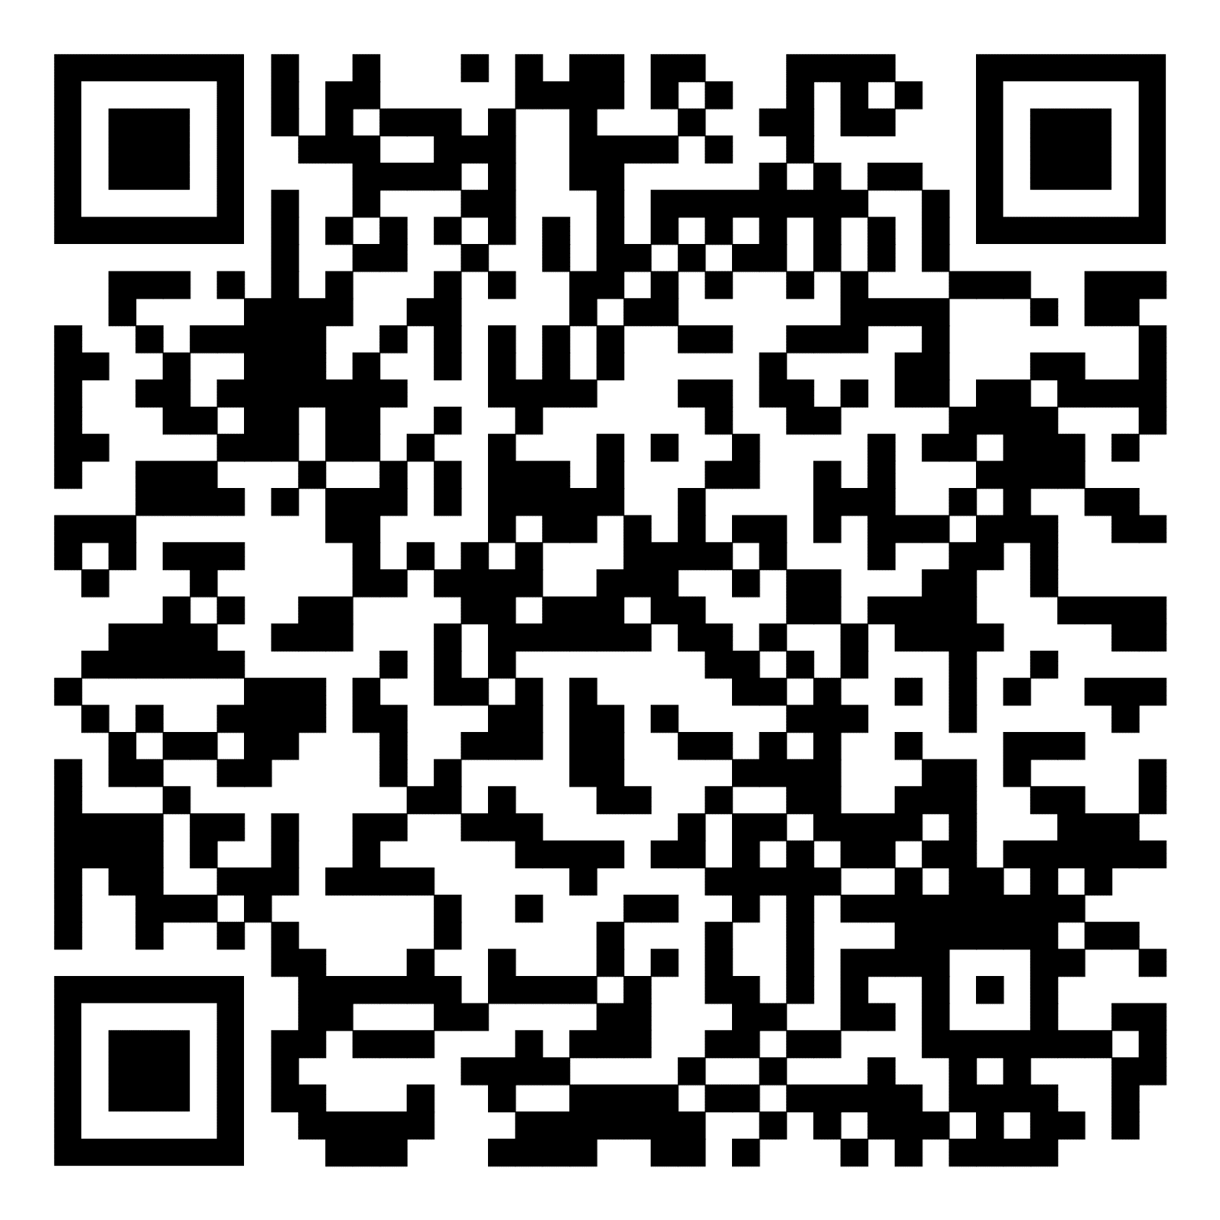
«ЧАС ПСИХОЛОГА»
Вторая среда каждого месяца в 15:30
Постоянная ссылка на мероприятие:
ЦЕЛЬ ПРОЕКТА
Объединение специалистов психолого-педагогических служб образовательных организаций Московской области
Методическая помощь специалистам психолого-педагогических служб образовательных организаций Московской области. Внедрение и координация единых подходов и механизмов по организации психолого-педагогического сопровождения всех участников образовательных отношений
ПРАКТИЧЕСКИЕ РЕЗУЛЬТАТЫ: банк методических материалов, аудит, самоаудит, обмен мнениями, регулярная обратная связь, супервизии и экспертное мнение
Примерный план методических встреч
Февраль | ППС в ОО. Структура, организационно-методические механизмы, целевые группы обучающихся, профессиональный стандарт деятельности педагога-психолога, отчетно-учетная документация педагога-психолога
Март | ППк образовательной организации (документация, протоколы). Перечень рекомендованных диагностических методик педагога-психолога. Разбор педагогических кейсов
Апрель | Неделя психологии в ОО. Психолого-педагогическое сопровождение ОГЭ, цели, задачи, программы. Разбор педагогических кейсов
Май | Аналитический отчет деятельности педагога-психолога за учебный год. Самоаудит деятельности ППС
Июнь | Психолого-педагогическое сопровождение ЕГЭ. Профилактика деструктивного поведения обучающихся во время летних каникул (консультативная, просветительская и профилактическая деятельность педагога-психолога, социального педагога, классного руководителя)
Уважаемые коллеги! Просим Вас ответить на несколько вопросов в рамках предстоящих методических встреч

Slide 3


РЕГЛАМЕНТ ВСТРЕЧИ 12.02.2025
1. Психолого-педагогическая служба в образовательной организации. Структура, ключевые направления деятельности
2. Целевые группы обучающихся
3. Организационно-методические механизмы и инструменты психолого-педагогической службы школы
4. Профессиональный стандарт педагога-психолога, отчетно-учетная документация
5. Школьная служба медиации - путь к бесконфликтной среде
Уважаемые коллеги! Задать вопросы по теме встречи Вы можете в чате

Slide 4
НОРМАТИВНЫЕ ОСНОВАНИЯ
ФЗ 273
Статья 42 Психолого-педагогическая, медицинская и социальная помощь обучающимся, испытывающим трудности в освоении основных общеобразовательных программ, развитии и социальной адаптации
Статья 79 Организация получения образования обучающимися с ограниченными возможностями здоровья
Профессиональный стандарт педагога-психолога
Трудовые функции и действия
Концепция развития психологической службы в
системе образования РФ на период до 2025 года
Стандарт оказания помощи
ПСИХОЛОГО-ПЕДАГОГИЧЕСКАЯ СЛУЖБА В СИСТЕМЕ ОБРАЗОВАНИЯ МОСКОВСКОЙ ОБЛАСТИ
ОБРАЗОВАТЕЛЬНАЯ ОРГАНИЗАЦИЯ
ПСИХОЛОГО-ПЕДАГОГИЧЕСКАЯ СЛУЖБА
ПСИХОЛОГО-ПЕДАГОГИЧЕСКИЙ КОНСИЛИУМ
ШКОЛЬНАЯ СЛУЖБА МЕДИАЦИИ
СОВЕТ ПРОФИЛАКТИКИ
Заместитель директора по воспитательной работе, педагоги-психологи, учителя-логопеды, учителя-дефектологи, социальные педагоги, тьюторы, классные руководители

Slide 5
КЛЮЧЕВЫЕ НАПРАВЛЕНИЯ ДЕЯТЕЛЬНОСТИ ПСИХОЛОГО-ПЕДАГОГИЧЕСКОЙ СЛУЖБЫ
В СИСТЕМЕ ОБРАЗОВАНИЯ МОСКОВСКОЙ ОБЛАСТИ
ЦЕЛЬ: ПСИХОЛОГО-ПЕДАГОГИЧЕСКОЕ СОПРОВОЖДЕНИЕ ВСЕХ УЧАСТНИКОВ ОБРАЗОВАТЕЛЬНЫХ ОТНОШЕНИЙ
1. Создание комфортной и безопасной образовательной среды, профилактика социальных рисков
2. Психолого-педагогическая помощь обучающимся с особыми образовательными потребностями
Позитивная социализация каждого ребенка
воспитатели
классные руководители
социальные педагоги
педагоги-психологи
СОВЕТ ПРОФИЛАКТИКИ
воспитатели
классные руководители
педагоги-психологи
учителя-логопеды
учителя-дефектологи
тьюторы
ассистенты
Помощь обучающимся, испытывающим трудности в освоении основных образовательных программ
ПСИХОЛОГО-ПЕДАГОГИЧЕСКИЙ КОНСИЛИУМ
Раннее выявление и помощь обучающимся «группы риска»
Создание специальных условий для получения образования обучающимися с ОВЗ
ШКОЛЬНАЯ СЛУЖБА МЕДИАЦИИ

Slide 6

В помощь педагогу-психологу
Локальные акты ОО
1. Положение о психолого-педагогической службе
2. Положение о психолого-педагогическом консилиуме
3. Положение о школьной службе медиации
4. Положение о Совете профилактики
5. Положение о создании специальных условий получения образования обучающихся с ОВЗ и/или инвалидностью

Slide 7
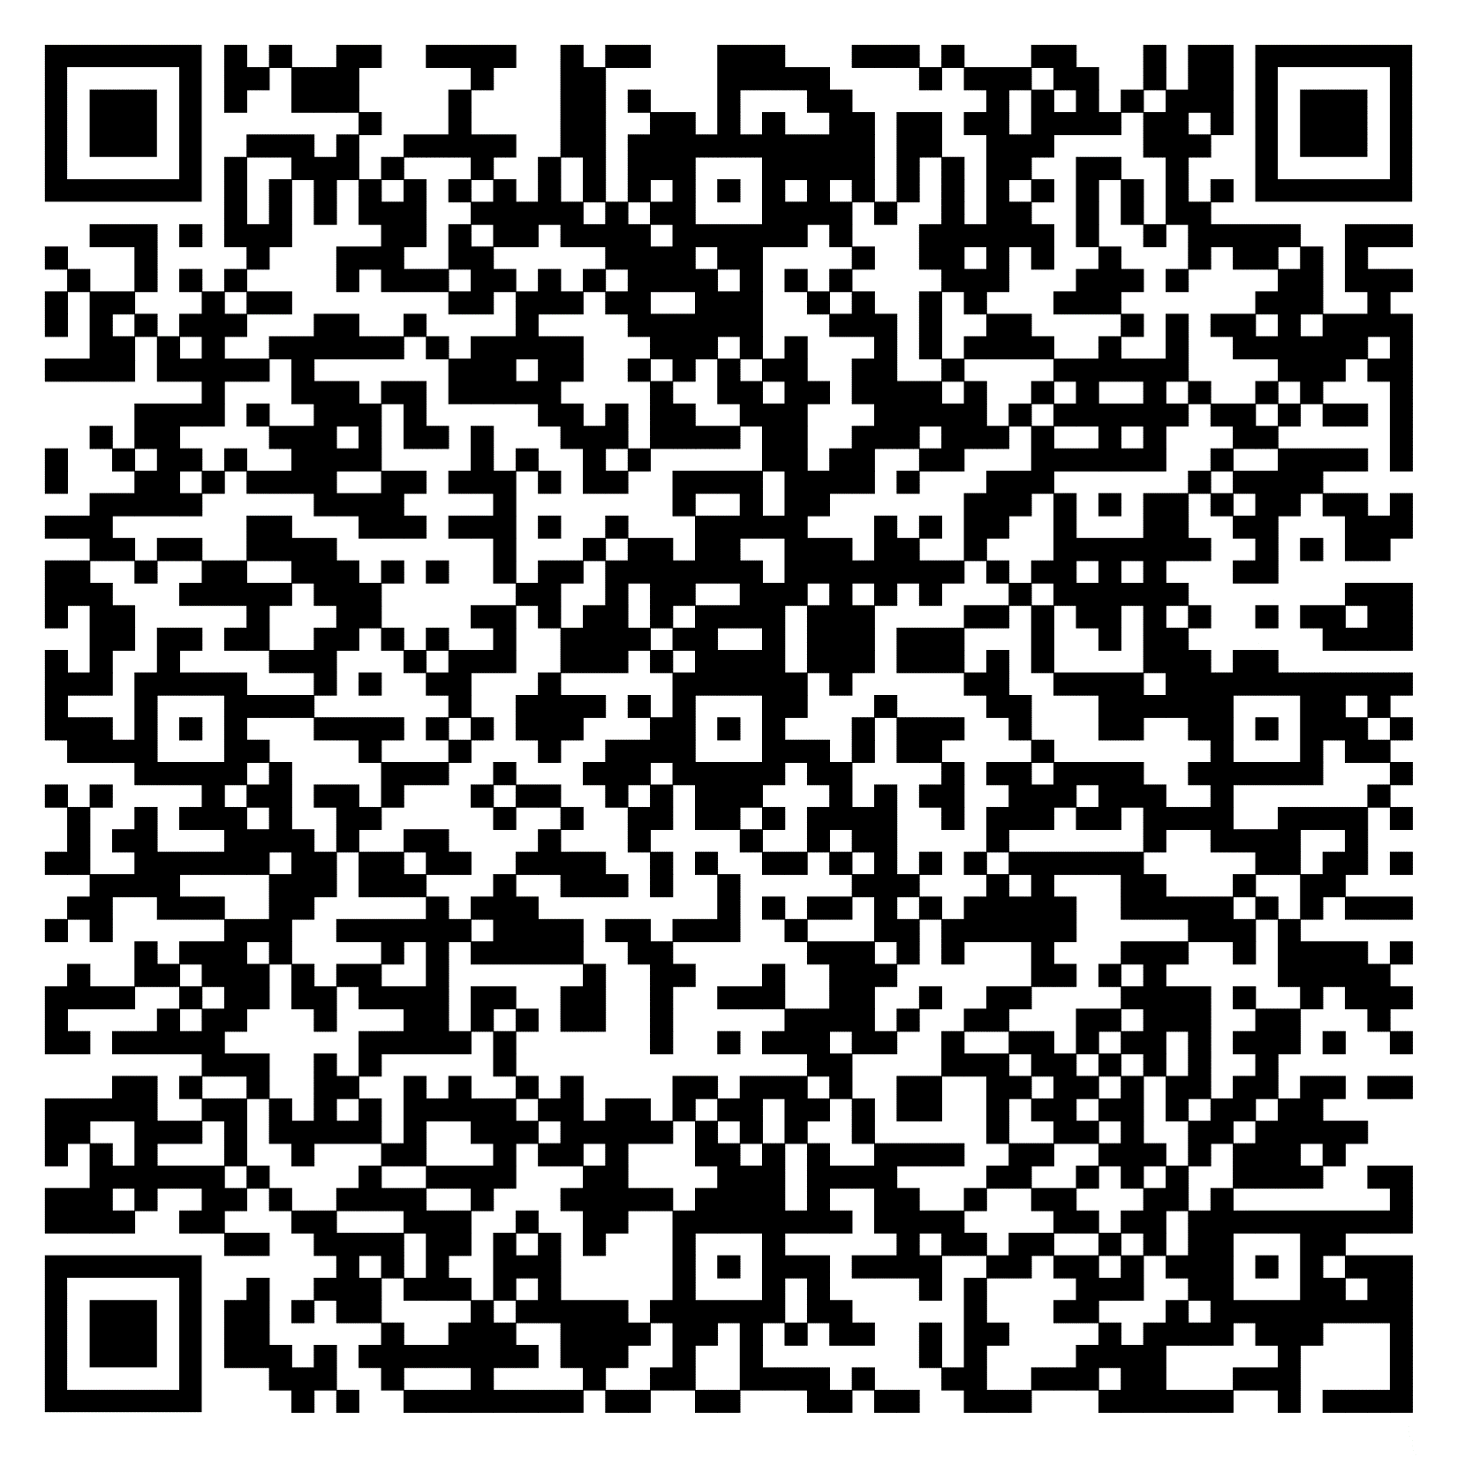
ЦЕЛЕВЫЕ ГРУППЫ ОБУЧАЮЩИХСЯ, КОТОРЫМ В ОО ОКАЗЫВАЕТСЯ ПСИХОЛОГО-ПЕДАГОГИЧЕСКАЯ ПОМОЩЬ
Распоряжение Минпросвещения России от 28.12.2020 N Р-193 "Об утверждении методических рекомендаций по системе функционирования психологических служб в общеобразовательных организациях» (вместе с "Системой функционирования психологических служб в общеобразовательных организациях. Методические рекомендации")
1.Нормотипичные дети и подростки с нормативным кризисом развития
2. Обучающиеся с особыми образовательными потребностями:
обучающиеся с ОВЗ и/или инвалидностью, получившие статус в установленном порядке
обучающиеся по индивидуальному учебному плану на основе медицинского заключения (дети, обучающиеся на дому)
обучающиеся, испытывающие трудности в освоении основных образовательных программ, развития и социальной адаптации
высокомотивированные и одаренные дети
3. Дети и/или семьи, находящиеся в трудной жизненной ситуации, признанные в нормативно установленном порядке
4. Дети и/или семьи, находящиеся в социально опасном положении (безнадзорные, беспризорные, склонные к бродяжничеству), признанные в нормативно установленном порядке
5. Дети «группы риска»/ дети с девиантным поведением:
имевшие опыт употребления психоактивных веществ
состоящие на учете в КДНиЗП
допускающие систематические пропуски занятий без уважительной причины
причисляющие себя к различным объединениям антиобщественной направленности
с признаками суицидального поведения
с академической задолженностью более чем по 3 предметам
проявляющие комплекс выраженных факторов негативных проявлений ( конфликты, склонность к риску, агрессивность и тд.)

Slide 8
ОРГАНИЗАЦИОННО-МЕТОДИЧЕСКИЕ МЕХАНИЗМЫ И ИНСТРУМЕНТЫ
ПСИХОЛОГО-ПЕДАГОГИЧЕСКОЙ СЛУЖБЫ ШКОЛЫ
НАПРАВЛЕНИЕ
Создание комфортной и безопасной образовательной среды, профилактика социальных рисков
ЗАДАЧА
Позитивная социализация каждого ребенка в соответствии с его возрастными потребностями и индивидуальными возможностями
ВНУТРИШКОЛЬНЫЕ
МЕХАНИЗМ
ИНСТРУМЕНТ
Система воспитательной работы школы
(рабочая программа воспитания)
1. Календарный план воспитательной работы
2. Система дополнительного образования
2. Портфолио обучающегося
3. Школьная служба медиации
3. План работы, восстановительные технологии, программы
4. План работы, психолого-педагогические технологии, рабочие программы
4. Психолого-педагогическая служба
ВНУТРИВЕДОМСТВЕННЫЕ
Областные, муниципальные образовательные и профилактические проекты.

Slide 9
ОРГАНИЗАЦИОННО-МЕТОДИЧЕСКИЕ МЕХАНИЗМЫ И ИНСТРУМЕНТЫ
ПСИХОЛОГО-ПЕДАГОГИЧЕСКОЙ СЛУЖБЫ ШКОЛЫ
НАПРАВЛЕНИЕ
Создание комфортной и безопасной образовательной среды, профилактика социальных рисков
ЗАДАЧА
Раннее выявление и оказание помощи обучающимся «группы риска»
ВНУТРИШКОЛЬНЫЕ
МЕХАНИЗМ
ИНСТРУМЕНТ
1. Совет профилактики
Индивидуальный план профилактической работы
2. Психолого-педагогическая служба
План работы, психолого-педагогические технологии, рабочие программы
ВНУТРИВЕДОМСТВЕННЫЕ
1. ППМС -центр
Сопровождение сложных случаев, кризисных ситуаций
2. КДНиЗП
Раннее выявление детей, находящихся в социально опасном положении и/или трудной жизненной ситуации и оказание им помощи
Регламент межведомственного взаимодействия в сфере выявления семейного неблагополучия и организации работы с семьями, находящимися в социально опасном положении или трудной жизненной ситуации
3. Органы опеки и попечительства
4. Подразделение по делам несовершеннолетних ОВД

Slide 10
ОРГАНИЗАЦИОННО-МЕТОДИЧЕСКИЕ МЕХАНИЗМЫ И ИНСТРУМЕНТЫ
ПСИХОЛОГО-ПЕДАГОГИЧЕСКОЙ СЛУЖБЫ ШКОЛЫ
НАПРАВЛЕНИЕ
Психолого-педагогическая помощь/
поддержка обучающихся с особыми образовательными потребностями
ЗАДАЧА
Психолого-педагогическая помощь обучающимся, испытывающим трудности в освоении основных образовательных программ, развитии и социальной адаптации.
ВНУТРИШКОЛЬНЫЕ
МЕХАНИЗМ
ИНСТРУМЕНТ
1. Психолого-педагогический консилиум школы
План работы, индивидуальный образовательный маршрут
2. Психолого-педагогическая служба
План работы, рабочие программы
ВНУТРИВЕДОМСТВЕННЫЕ
1. ТПМПК
Рекомендации по психолого-педагогической помощи обучающимся
2. ППМС-центр
Сопровождение сложных случаев, кризисных ситуаций
МЕЖВЕДОМСТВЕННЫЕ
1. Бюро МСЭ
Индивидуальная программа реабилитации и абилитации (ИПРА) ребенка-инвалида

Slide 11
ОРГАНИЗАЦИОННО-МЕТОДИЧЕСКИЕ МЕХАНИЗМЫ И ИНСТРУМЕНТЫ
ПСИХОЛОГО-ПЕДАГОГИЧЕСКОЙ СЛУЖБЫ ШКОЛЫ
НАПРАВЛЕНИЕ
Психолого-педагогическая помощь/
поддержка обучающихся с особыми образовательными потребностями
ЗАДАЧА
Создание специальных условий для получения образования обучающимся с ОВЗ
ВНУТРИШКОЛЬНЫЕ
МЕХАНИЗМ
ИНСТРУМЕНТ
1. Психолого-педагогический консилиум школы
АООП, индивидуальный образовательный маршрут, специальная индивидуальная программа развития
2. Психолого-педагогическая служба
Рабочие коррекционные программы
ВНУТРИВЕДОМСТВЕННЫЕ
1. ТПМПК
Заключение о создании специальных условий обучения
2. ППМС-центр
Сопровождение сложных случаев, кризисных ситуаций
МЕЖВЕДОМСТВЕННЫЕ
3. Бюро МСЭ
Индивидуальная программа реабилитации и абилитации (ИПРА) ребенка-инвалида

Slide 12
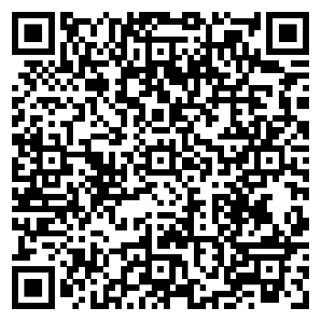
ПРОФЕССИОНАЛЬНЫЙ СТАНДАРТ ПЕДАГОГА-ПСИХОЛОГА
Приказ Минтруда России от 24.07.2015 N 514н «Об утверждении профессионального стандарта «Педагог-психолог (психолог в сфере образования)» (Зарегистрировано в Минюсте России 18.08.2015 N 38575)
Обобщенная трудовая функция «A»: «Психолого-педагогическое сопровождение образовательного процесса в образовательных организациях общего, профессионального и дополнительного образования, сопровождение основных и дополнительных образовательных программ»
Обобщенная трудовая функция «В»: «Оказание психолого-педагогической помощи лицам с ограниченными возможностями здоровья, испытывающим трудности в освоении основных общеобразовательных программ, развитии и социальной адаптации, в том числе несовершеннолетним обучающимся, признанным в случаях и в порядке, которые предусмотрены уголовно-процессуальным законодательством, подозреваемыми, обвиняемыми или подсудимыми по уголовному делу либо являющимся потерпевшими или свидетелями преступления»

Slide 13
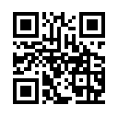
Школьная служба медиации
Указ Президента РФ от 17.05.2023 N 358
«О Стратегии комплексной безопасности детей в Российской Федерации на период до 2030 года»
Цели службы медиации:
создание благоприятной, гуманной и безопасной среды для развития и социализации личности, умеющей принимать решения и нести ответственность за свои поступки
помощь в разрешении конфликтных ситуаций , в т.ч. связанных с правонарушениями на основе принципов понимающей восстановительной медиации
воспитание культуры конструктивного поведения в конфликте
Распоряжение Правительства РФ от 22.03.2017 N 520-р (ред. от 18.03.2021)
«Об утверждении Концепции развития системы профилактики безнадзорности и правонарушений несовершеннолетних на период до 2025 года»
Приказ Министерства образования Московской области от 18.09.2019 № 2511 «О создании служб медиации в образовательных организациях»
Методические рекомендации
по развитию сети служб медиации (примирения) в образовательных организациях и в организациях для детей-сирот и детей, оставшихся без попечения родителей (Письмо Министерства просвещения РФ от 28 апреля 2020 г. № ДГ-375/07 «О направлении методических рекомендаций»)
Роль психолога заключается в психологическом сопровождении образовательного процесса и помощи в урегулировании конфликтных ситуаций

Slide 14

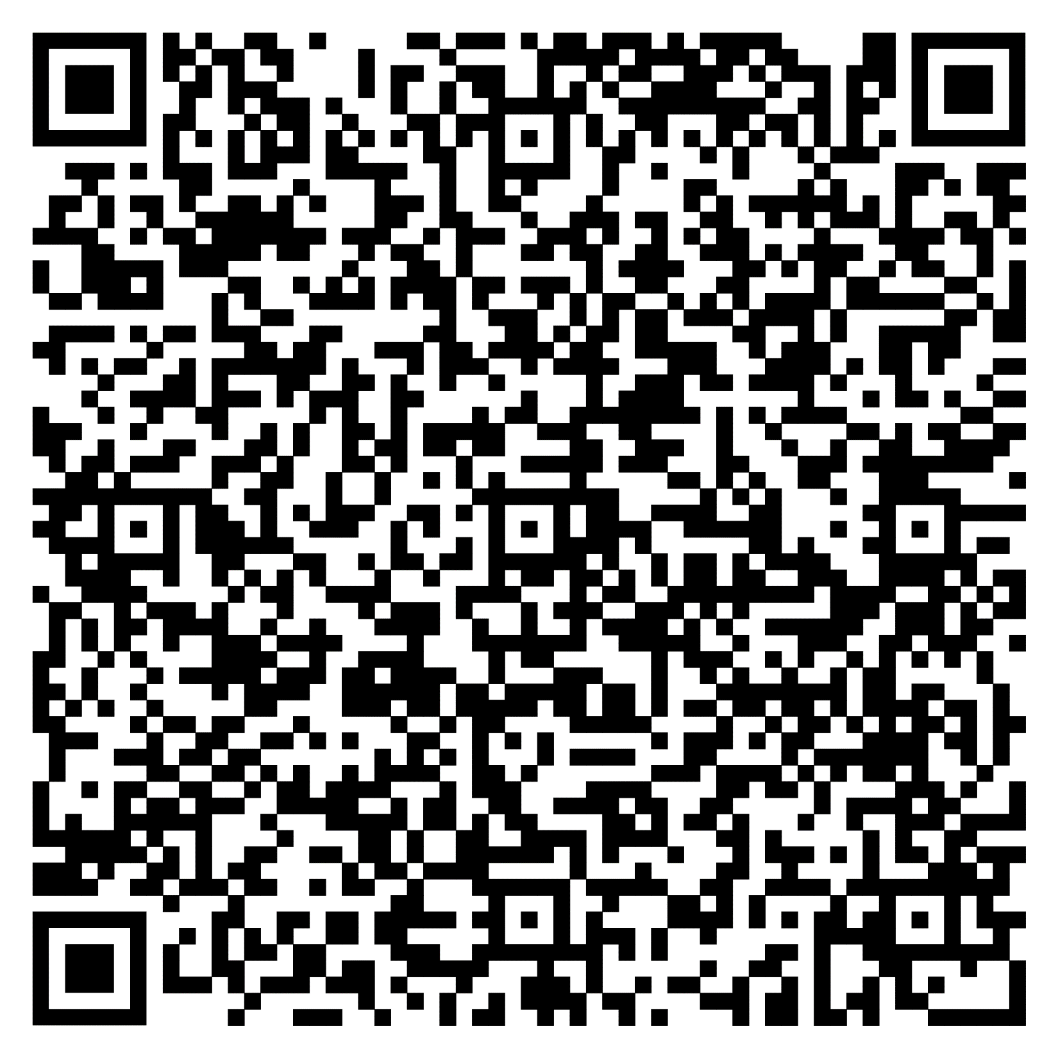
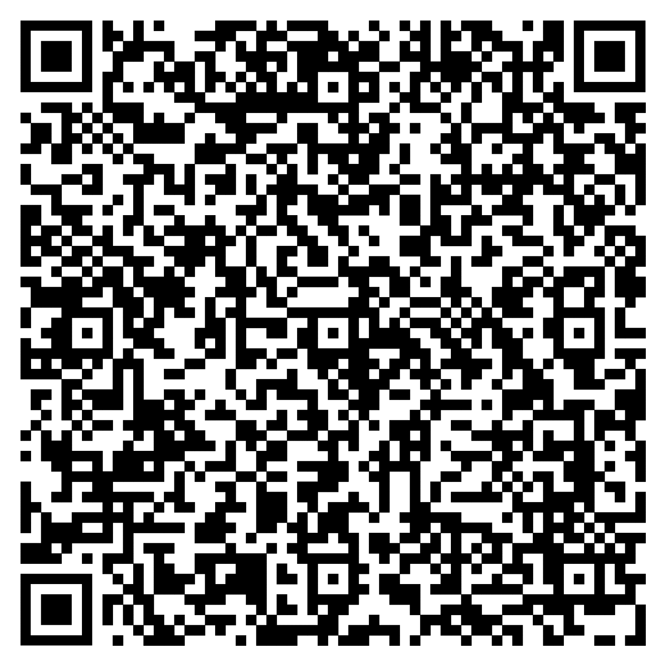
ПЕДАГОГУ-ПСИХОЛОГУ НА ЗАМЕТКУ
ОТЧЕТНО-УЧЕТНАЯ ДОКУМЕНТАЦИЯ ПЕДАГОГА-ПСИХОЛОГА
Годовой план работы – документ, определяющий стратегию профессиональной деятельности педагога психолога на учебный год. Годовой план работы утверждается руководителем образовательной организации или уполномоченным лицом. Форма годового плана включает в себя перечень мероприятий, реализуемых
педагогом-психологом по основным видам деятельности
Годовой план работы психолога (форма)
Циклограмма учета рабочего времени – документ, представляющий собой недельный режим работы педагога-психолога с указанием видов деятельности (согласно Приказу Министерства образования и науки РФ от 11 мая 2016 г. № 536 «Об утверждении особенностей режима рабочего времени и времени отдыха педагогических и иных работников организаций, осуществляющих образовательную деятельность»)
Журнал учета видов работ – документ, позволяющий последовательно фиксировать все виды проведенных работ в течение дня, недели, месяца, года. Может быть представлен в формате электронной таблицы
Циклограмма психолога (форма)
Аналитический годовой отчет со статистической справкой – документ, отражающий качественный и количественный анализ работы по направлениям деятельности педагога-психолога в соответствии с годовым планом работы и журналом учета видов работ
Текущая документация – индивидуальная папка обучающегося, находящегося на психолого-педагогическом сопровождении, включает в себя:
копию заключения ТПМПК /коллегиальное заключение ППк, справка МСЭ (копия), ИПРА (копия при наличии); результаты индивидуальных диагностических обследований; копию согласия на психолого-педагогическое сопровождение

Slide 15


РЕКОМЕНДУЕМ
1. Проверить наличие/актуализировать положения образовательной организации
2. Проверить наличие/актуализировать отчетно-учетную документацию педагога-психолога ОО
КОНТАКТЫ
Ольга Алексеевна Карамышева
ведущий специалист отдела социализации и воспитания
karamysheva_oa@mo-kuro.ru
Тел.: + 7 (499) 940-10-35, доб. 316

Slide 16


ЦЕНТР
СОЦИАЛЬНО-ПЕДАГОГИЧЕСКОГО
СОПРОВОЖДЕНИЯ
КОНТАКТЫ
Акимова Лидия Викторовна –
Начальник центра
Тел.: + 7 (499) 940-10-35, доб. 316
ЧАТ в СФЕРУМЕ:
«Воспитание и профилактика»

